Slide 1
সবাইকে শুভেচ্ছা

Slide 2
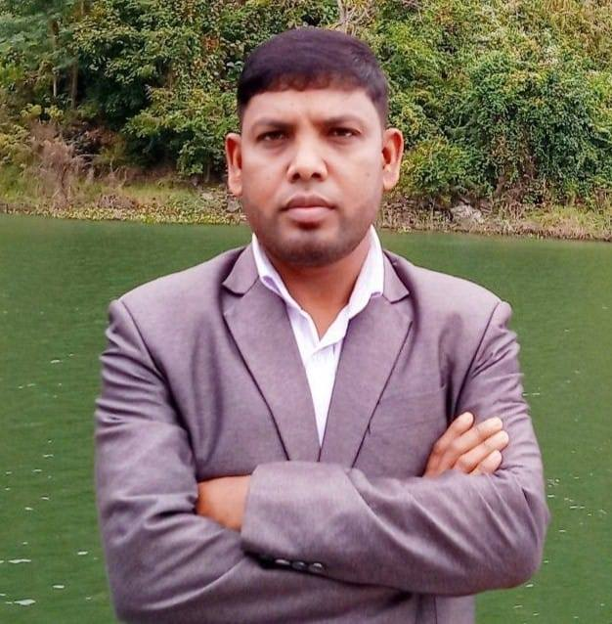
শিক্ষক পরিচিতি
মোঃ সুলতান আহমেদ
সহকারি শিক্ষক
করল্যাছড়ি আর এস উচ্চ বিদ্যালয়
লংগদু ,রংগামাটি পার্বত্য জেলা।

Slide 3
পাঠ পরিচিতি
হিসাব বিজ্ঞান
নবম-দশম শ্রেণি
অষ্টম অধ্যায়
সময়-40 মিঃ

Slide 4
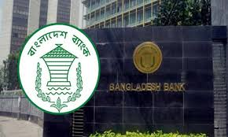
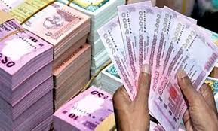
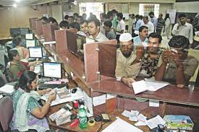
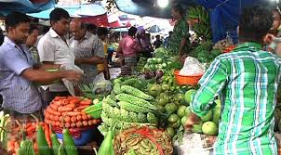
বাংলাদেশ ব্যাংক
নগদ অর্থ
ব্যাংকে লেনদেন
বিশ্বজুরে নগদ অর্থের লেনদেন
নগদ হিসাব খোলা
বাজারে নগদে লেনদেন

Slide 5
আজকের পাঠ
দুই ঘরা নগদান বই

Slide 6
শিখন ফল
পাঠ শেষে শিক্ষার্থীরা -
দুইঘরা নগদান বই কি? তা বলতে পারবে।
কন্টা এন্টি কি? তা বলতে পারবে।
দুইঘরা নগদান বই প্রস্তুত করতে পারবে এর জের টানতে পারবে।

Slide 7
দুই ঘরা নগদান বই কাকে বলে ?
যে সকল প্রতিষ্ঠানে নগদ অর্থ লেনদেনের পাশাপাশি ব্যাংকের মাধ্যমেও লেনদেন সম্পন্ন করা হয় ,ঐ সকল প্রতিষ্ঠানে নগদ অর্থ ও ব্যাংক- সংশ্লিষ্ট লেনদেন একত্রে লিপিবদ্ধের জন্য দুইঘরা নগদান বই প্রন্তুত করা হয় ।এক ঘরা নগদান বই অপেক্ষা দুইঘরা নগদান বই অধিক প্রচলিত ও তথ্যবহুল । নগদ অর্থের প্রাপ্তি প্রদানের পাশাপাশি ব্যাংকে জমাকৃত অর্থের হ্রাস- বৃদ্ধি ও ব্যাংক উদ্ধৃত্তের পরিমাণ দুইঘরা নগদান বই হতে জানা সম্ভব।

Slide 8
কন্ট্রা দাখিলা কাকে বলে ?
যে সকল লেনদেনের ফলে নগদান হিসাব ও ব্যাংক হিসাব দুটিই একসঙ্গে প্রভাবিত হয় ,ঐ সকল লেনদেন সমূহকে কন্ট্রা দাখিলা (Contra Entry) বলা হয়। নগদান ও ব্যাংক উভয়ই সম্পদ শ্রেণির হিসাব। তাই নির্দিষ্ট লেনদেনের দ্বারা একটি হিসাব ডেবিট হলে অপর হিসাব ক্রেডিট হবে। উভয় দিকে পোস্টিং এর পর হিসাব দুটির পার্শ্বে ‘C’ বা ‘ক’ লিখে চিহ্নত করা যেতে পারে।

Slide 9
দুইঘরা নগদান বইয়ের নমুনা ছক
ডেভিট
ক্রেডিট
তারিখ | প্রাপ্তি | ভাঃ নং | খঃ পৃঃ | নগদ টাকা | বাংক টাকা | তারিখ | প্রদান | ভাঃ নং | খঃ পৃঃ | নগদ টাকা | ব্যাংক টাকা

Slide 10
চৌধুরী এন্ড সন্সের প্রতিষ্ঠানে ২০১৭ সালের নভেম্বর মাসের লেনদেন সমূহ নিম্নরুপঃ
নভেম্বর ০১ নগদ উদ্ধৃত্ত ৫,০০০ টাকা এবং ব্যাংক জমার ডেবিট উদ্ধৃত্ত ৩,০০০ টাকা ।
নভেম্বর ০২ পণ্য ক্রয় বাবদ চেক প্রদান ২,০০০ টাকা ।
নভেম্বর ০৪ দেনাদার হতে চেক প্রাপ্তি ৬,০০০ টকা ।
নভেম্বর ০৬অফিসের জন্য আই পি এস ক্রয় ৫,০০০ টকা ।
নভেম্বর ০৮ পুরাতন আসবাবপত্র বিক্রয় ৯,০০০ টাকা ।
নভেম্বর ১২ রাজীবের নিকট হতে বিক্রয় বাবদ চেক প্রাপ্তি ৭,০০০ টাকা ।
নভেম্বর ১৫ ব্যক্তিগত প্রয়োজনে ব্যাংক হতে উত্তোলন ২,০০০ টকা ।
নভেম্বর ২০ ব্যাংক হতে উত্তোলন ৫,০০০ টকা ।
নভেম্বর ২৩ মেহজাবিনের নিকট হতে নগদ প্রাপ্তি ৩,০০০ টাকা।
নভেম্বর ২৫ আনোয়ারকে নগদে পরিশোধ ৩,০০০ টকা ।
নভেম্বর ২৮ ব্যাংক সুদ মঞ্জুর করলো ৩০০ টাকা ।
নভেম্বর ৩০ ব্যাংক চার্জ ধার্য করলো ২০০ টাকা
লেনদেন সমহের ভিত্তিতে দুইঘরা নগদান বই প্রস্তুত করতে হবে।

Slide 11
চৌধুরী এন্ড সন্সের দুইঘরা নগদান বই
ডেবিট
ক্রেডিট
তারিখ | প্রাপ্তি | ভাঃ নং | খঃ পৃঃ | নগদ টাকা | বাংক টাকা | তারিখ | প্রদান | ভাঃ নং | খঃ পৃঃ | নগদ টাকা | ব্যাংক টাকা
২০১৭ নভে-১ নভে-৪ নভে-৮ নভে ১২ নভে২০ নভে২৩ নভে২৮ ডিসে-১ | ব্যালেন্স B/D দেনাদার হিসাব আসবাবপত্র হিঃ বিক্রয় হিসাব ব্যাংক হিঃ (ক) মেহজাবিন হিঃ ব্যাংক সুদ হিঃ ব্যালেন্স B/D |  |  | ৫,০০০ ৯.০০০ ৫,০০০ ৩,০০০ ২২,০০০ ১৪,০০০ | ৩,০০০ ৬,০০০ ৭,০০০ ৩০০ ১৬,৩০০ 7,100 | ২০১৭ নভে-২ নভে-৬ নভে-১৫ নভে২০ নভে২৫ নভে৩০ নভে৩০ | ক্রয় হিসাব অফিস সরঞ্জাম হিঃ উত্তোলন হিঃ নগদান হিঃ (ক) আনোয়ার হিঃ ব্যাংক চার্জ হিঃ ব্যালেন্স C/D |  |  | 5,000 3,000 14,000 22,000 | ২,০০০ ২,০০০ ৫,০০০ ২০০ ৭.১০০ ১৬,৩০০

Slide 12
দলীয় কাজ
রাফি এন্ড ব্রাদার্স ২০২০ সালের মার্চ মাসের লেনদেন সমূহের ভিত্তিতে দুইঘরা নগদান বই প্রস্তুত কর-
মার্চ-০১ নগদ উদ্বৃত্ত ১৫,০০০টাকা এবং ব্যাংক জমাতিরিক্ত ৪,৫০০ টাকা।
মার্চ-০২ ব্যাংকে জমা দেওয়া হলো ৫,৫০০টাকা।
মার্চ-০৭ পণ্য বিক্রয় নগদে ৩,৫০০ টাকা এবং চেকে ২,৫০০টাকা।
মার্চ-০৯ ফয়সালের নিকট হতে ৪,৫০০ টাকার পণ্য ক্রয় করে নগদে প্রদান ৩,০০০ টাকা।
মার্চ-১১ মালিক কর্তৃক উত্তোলন ২,০০০ টাকা।
মার্চ-১৪ রায়হানকে চেক প্রদান ২,০০০ টাকা।
মার্চ-১৮ রাজুর নিকট হতে প্রাপ্তি ৫,৫০০ টাকা।
মার্চ-২২ শাকিলকে প্রদান ৪,৫০০ টাকা।
২৬- ব্যাংক চার্জ ধার্য করল ৪০০ টকা।
মার্চ-২৯ ব্যাংক সুদ মঞ্জুর করলো ৮০০ টাকা।

Slide 13
বাড়ীর কাজ
কামরুল এন্ড ব্রাদার্স একটি খুচরা পণ্যের প্রতিষ্ঠান । উক্ত প্রতিষ্ঠানে নিন্মোক্ত লেনদেন সমূহ ২০২০ সালের জুন মাসে সংঘটিত হয়।
জুন-০১ হাতে নগদ ও ব্যাংকে জমা যথাক্রমে ৯,০০০টাকা ও ৭,০০০টকা।
জুন-০২ পণ্য ক্রয় বাবদ চেক প্রদান ৫,০০০ টাকা ।
জুন-০৪ চেক মারফত পণ্য বিক্রয় ৮,০০০টাকা।
জুন-০৮ ব্যাংক হতে উত্তোলন ৪,০০০ টাকা।
জুন-১১ প্রাপ্য বিলের অর্থ ব্যাংক কর্তৃক আদায় ৩,৫০০ টাকা।
জুন-১৫ শাহিনের নিকট হতে পাওনা বাবদ চেক প্রাপ্তি ৯,৫০০ টাকা।
জুন-১৮ মালিক কর্তৃক উত্তোলন ২,৫০০ টাকা।
জুন-২০ আসবাবপত্র ক্রয় বাবদ নগদ ৩,৫০০ টাকা এবং ২,৫০০ টাকার চেক প্রদান।।
জুন-২৬ ব্যাংক সুদ মঞ্জর করল ৮০০ টাকা।
জুন-৩০ ব্যাংক চার্জ ধার্য করলো ৩৫০ টাকা।
লেনদেন সমূহ দুইঘরা নগদান বইতে লিপিবদ্ধ কর এবং মাসের শেষ তারিখে নগদ উদ্বৃ ও ব্যাংক জমার পরিমাণ নির্ণয় কর।

Slide 14
সবাইকেধন্যবাদ

